Slide 1

Devil’s advocate:
봉인된 스포츠,
커튼 뒤의 스포츠
유상건
상명대학교
스포츠ICT융합학과
2023. 05.26.
충남대학교
한국사회체육학회 춘계학술세미나

Slide 2
목차
악마의 변호사
관성이냐 전략이냐
올림픽 반대 운동의 예
‘야만의 스포츠＇가 주장하는 ‘반스포츠(anti-sport)’ 사례들
스포츠로 인해 체화된
몇가지 부작용?
6. 결론

Slide 3
Devil’s advocate
악마의 변호사:
중세 로마 카톨릭에서 유래.
교황청이 성인을 승인하기 전에
God’s advocate vs. Devil’s advocate으로
나뉘어 논쟁하며 자질을 판단.
논의의 활성화를 위해 반대의 의견을 개진
우리가 말하(고 싶)지 않은 스포츠의 이면:
스포츠의 여러 모습 중 봉인 된 내용은?
커튼 뒤에 감춰진 모습은?
스포츠 논의 활성화를 위한 뒷모습에 대한 견해

Slide 4
관성? 무의식? 혹은 전략?
우리는 스포츠를 ‘긍정적＇인 것으로 보거나 또는 ‘아름다운 것＇으로만 보(고 싶어하)는가?
우리가 연구하는 스포츠는 나쁠 수도 없고 나쁜 것 이어서도 안된다?
스포츠의 부정적인 측면을 굳이 얘기할 필요는 없다?
스포츠의 여러 측면을 검토하는 작업이 필요하다

Slide 5
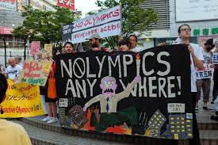
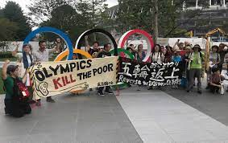
Anti-Olympic Movement
1976 Winter Olympics, 덴버 시위로 올림픽
개최권 반납
1998 나가노부터 2018 평창 동계올림픽까지 환경을 이유로 올림픽 반대 후폭풍
2024 Olympics, 함부르크, 로마, 부타페스트는 재정적인 이유로 올림픽 개최 반대
88서울올림픽은 72만 명 이상이 거주지를
빼앗겼으며 이에 반대하던 시민 6명이 사망.
“당신들의 축제“
주도자는 미국의 올림피언이자 대학교수로
환경, 교통, 빈부격차, 세금 등 다양한 이유로
문제 제기
소셜미디어와 커뮤니케이션의 발달로 시위의 동시성, 파급력, 통일성 등 영향력이 매우 큼

Slide 6
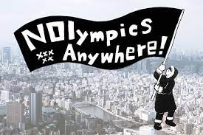

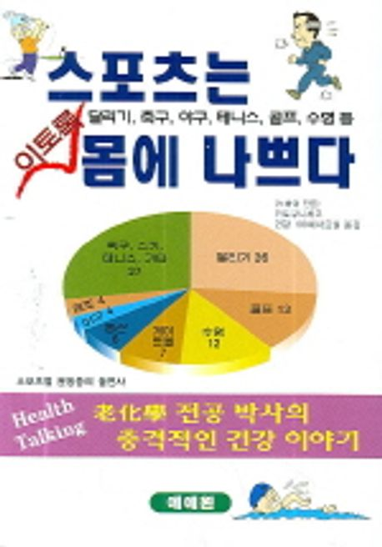
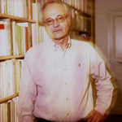
‘야만의 스포츠: 전 세계로 번지는 재앙’
마르크 페렐망 , 2008. 도서출판 삼화
프랑스의 건축학과 교수이자 미학자
인간의 몸과 건축을 주제로 파리 10 대학에서 박사
1975년 부터 ‘어떤 육체?’(90년대 중반까지 총 52호) 발간. ‘어떤 스포츠‘ 2007년 이후 발간.
‘야만의 스타디움, 스포츠 광경이 만들어내는 분노(2010)‘
‘또 다른 자아, 도시, 육체, 대중(2013)’
“ 젊었을 적에 축구와 테니스를 잘했어요. 스키도 잘 탔죠. 경쟁 같은 건 거의 흥미가 없었어요.”
“스포츠 경기는 정치와 스포츠 양자의 공동 작업“
“스포츠는 종교보다 더한 최악의 아편.
적어도 종교는 현실에 맞서서
저항의 형태를 가질 수 있지만
스포츠는 아무것도 못한다“
“영국 축구에서 폭력이 사라지는 건 입장료 증가 때문.
하위 리그의 폭력은 언론에 공개되지 않는다＂

Slide 7
‘야만의 스포츠＇가 제기한 문제: 올림픽과 월드컵의 민낯
“히틀러 시대에 스포츠는 나치 이데올로기를 전파한 주요 매개체였다. 오륜기와 나치 문장의 깃발은 한데 나부꼈고 IOC는 이를 모른 척 했다“
“모스크바 올림픽 때 노동수용소와 정신병원의 존재는 철저히 은폐됐다“
“아르헨티나 월드컵 때 비델라 독재정부는 저항과 투쟁을 짓밟았고 축구로 인해 비판적 사고능력을 상실한 팬은 국가대표팀이 우승하자 찬사를 보냈고 독재정부는 견고해졌다“
“베이징은 베를린과 모스크바의 승계자…티베트에 대한 탄압 등 올림픽 성공을 위해 10만명의 전문보안요원과 경찰이 배치됐다… 올림픽시설 건설이 너무 폭압적인 환경에서 진행돼 ‘작업속도를 늦춰야 한다’는 요구를 IOC가 요구했을 정도…베이징올림픽의 도시계획과 건축은 히틀러가 사랑한 건축가 알베르트 슈페어의 베를린 설계도에서 영감을 받아 제작됐는데 그이 아들 알베르트 슈페어 주니어가 베이징을 담당했다“
“많은 세계적인 건축가들이 참여했고 1만 곳이 넘는 공사가 동시에 진행됐고 이주노동자(민공)인 200만 명의 인부들은 가혹한 환경에서 일해야 했다”

Slide 8
‘야만의 스포츠＇가 제기한 문제: 스포츠는 제국주의적
“스포츠는 처음에 초국가적인 조직구조를 갖추고 거대한 집행부를 이루며 제도적으로 세계화됐는데 이 과정에서 각국의 연맹은 뿌리 깊게 정착할 수 있었다…공간적으로 특유의 식민지화를 진행하고 , 이 식민지화에 종속된 국민의 문화를 실질적으로 파괴…각국의 지방마다 전통적으로 내려오던 운동과 비슷한 활동들이 사라졌다” (p.80~81)
“대만의 ESPN과 스타스포츠의 경우 스포츠 프로그램의 64%는 미국과 유럽에서 온 것이며 35%가 아시아에서 온 것…영국 등 선진국 스포츠 프로그램은 이제 주변부 국가들의 프로그램도 소개하게 됐지만 방영 시간은 아무도 보지 않는 시간대에 배치된다. 반면 이들의 프로그램은 가장 중요한 시간대에 주변부 국가들의 프로그램을 점령…” (Rowe, 2017)

Slide 9
‘야만의 스포츠＇가 제기한 문제: 세계화된 쇼와 국가적 상징
“스포츠시합이 벌어질 때마다 시민은 맹목적으로 열광하고 스포츠의 응집력으로 한자리에 모인다…개인은 쇼비니즘과 민족주의에 집착…폭력이 일반화된다. 공공장소에서 시민들이 힘을 숭배하며 약자를 경멸하고 쇼비니즘, 인종주의, 외국인배척주의, 반유대주의 동성애혐오증이 표출되고 스타디움 안팎에서 언어적이고 육체적인 폭력행위가 발생하는 야만성이 발현된다”
“스포츠는 무의식적으로 갖고 있던 민족주의를 표출하게 만들며 폭력적인 성향을 심어주는 ‘새로운 학교’ 역할을 한다”
“스타디움은 국가의 영토를 대체한다“
“텔레비전으로 인해 세계화가 이뤄진 스포츠는 민족국가를 대표하는 개인이나 팀이 벌이는 끝없는 검투시합＂

Slide 10
‘야만의 스포츠＇가 제기한 문제: 챔피언과 약물들
“스타선수가 출전할 ‘준비가 된 상태’란 심리적인 준비 뿐 아니라 사람들이 기대하는 쇼를 연출할 수 있는 목적 하에 약물을 사용한 상태를 가리킨다“
“WADA는 체력 회복의 효능이 있는 코르티코이드 복용을 허용…’1밀리리터 당 30나노 그램 이하의 농도는 양성반응을 내리지 말 것＇이라고 도핑테스트 기관에 요구“
“오늘날 모든 선수 사이에 약물은 폭 넓게 퍼져 있고..프랑스의 12세 축구선수들이 스테로이드를 사용하고 11세 이하 어린 학생 100명 중 1명은 약물에 의존한다(르몽드, 2007)”
“스포츠계는 약물에 의지해 작동하고 있고 경쟁의 스포츠는 약물사용의 경쟁을 의미…약물은 소프트한 고문(soft torture)＂
“약물사용은 경기력을 향상시키고, 더 나은 볼거리를 위해 약물의 ‘갱신’을 이끄는 모순이 나타난다. 이 모순이 스포츠의 새로운 생산양식을 구성하게 된다. 약물은 ‘경쟁이라는 속성을 가진 스포츠 발전의 매개물＇...약물을 적극적으로 소비한 돌연변이 인간, ‘호모 스포티부스(Homo Sportivus)’를 만들어 낼 것이다＂

Slide 11
‘야만의 스포츠＇가 제기한 문제: 규격화된 미학
“스포츠의 미학이란, 육체가 겪는 폭력을 공개적으로 보여주고, 그 육체의 충격적이고 야만적인 움직임을 텔레비전 방송에 적합하게 시각화하고, 스타디움과 분리될 수 없는 쇼를 통해 군중을 감정적으로 동요시키고, 텔레비전으로 대표되는 강력한 매체로 그 쇼의 광경을 전달하는 것“
“영상은 사고의 매개 없이 스포츠를 즉각적이고 감각적으로 경험하게 만든다”
“육체는 스포츠를 하면서 효율성과 성과에, 그리고 정점에 이른 어떤 합리성에 종속되고 결국 기능의 테크닉으로 변모된다“
“예술은 조야한 현실을 승화시키지만 스포츠는 골키퍼의 일그러진 표정, 서포터즈의 치켜든 손, 마라톤선수의 고통스러워하는 모습만을 보여준다. 스포츠는 예술 장르가 될 수 없다“
“스포츠는 성(에로티시즘)과 폭력, 다툼, 가장 천박한 부류의 육체적 에너지 표출의 형식으로 나타날 뿐＂

Slide 12
‘야만의 스포츠＇가 제기한 문제: 성/동성애/스포츠
“훈련장의 닫힌 공간때문에 폐쇄성이 생겨난 스포츠 선수 집단 안에는 무의식적으로 동성애 성향이 강하게 나타날 수 있는 분위기가 형성된다“
“축구나 럭비팀 등 심리적으로 미발달 단계에 있는 남성적 조직은 야만성과 육체적 폭력을 경배하기 마련이다…이들은 충동적이고 이데올로기적인 성격 때문에 근본적으로 양심이 결여되고 가혹한 힘을 옹호하고 경쟁자를 무조건적으로 파괴하려는 성향을 지닌다“
“럭비대표팀 선수들의 캘린더에는 ‘스포르노(스포츠와 포르노그래피의 합성어)’ 사진들이 있는데 이는 ‘호모와 그의 젊은 남자 애인이 있던 그리스＇를 연상시킨다＂

Slide 13
‘야만의 스포츠＇가 제기한 문제: 스포츠비판의 미래
“스포츠를 비판하기 위해서는 인종주의는 물론 돈-약물-폭력의 3부작을 언급할 수 있으며, 야만적이고 전체적인 특징도 논할 수 있다”
“스포츠는 지금 모든 시공간에 결정적인 영향을 미치는 요소 중 하나가 됐다. 평범하고 진부하고 기계적인 수준의 비판은 충분하지 않다…스포츠는 이 사회의 총체적인 맥락과 분리된 하나의 현상이 아니라 이 사회의 가장 증오할 만한 현상들을 모두 연결하고 있는 실체다…스포츠비판은 ‘스포츠가 사라지도록 만들어야 한다‘”

Slide 14
Side effects 1: 승리 절대주의
이겨라 그리고 또 이겨라
이기기 위해 모든 수단을 동원하라
그 수단에는 속임수와 반칙도 포함하라

Slide 15
Side effects 2: 권력에의 복종
스포츠인은 보수적인가?
일치단결, ‘우리가 남이가’ 정신?
스포츠의 본질은 앞으로 나아가고자 하는 ‘전진과 진보‘
(유상건,2021)

Slide 16
Side effects 3: 나약함
폭력문화의 만연
폭력에 대한 무감각 또는 폭력에의 의존
폭력에 대한 의존은 이성과 논리의 힘에 대한 무시

Slide 17
Side effects 4: 무기력함
연구 영역의 제한
스포츠 기자들의 보도 관심과 태도의 예
사회적 큰 주제에 대한 발언에서 소외되는 문제
(예: 코로나 이후 ‘제너레이션 C’)

Slide 18

결론
스포츠(sport)의 본질에 대한 논의는 풍성해야 한다
관성적으로 받아들이고 있는 스포츠 논의의 주장들에 대한 검토가 필요.
예를 들어 반도핑(anti-doping) 주장과 도핑 제국주의(doping imperialism)
새로운 도전과 연구 영역의 확장

Slide 19

참고문헌
글로벌미디어스포츠: 흐름,형태 그리고 미래(2017).
Davie Rowe, 유상건, 노광우 옮김. 명인문화사
스포트스케이프: 비평과 대안(2021). 유상건. 지안
야만의 스포츠: 전 세계로 번지는 재앙(2008).
마르크 페렐망, 이현웅 옮김. 삼화.

Slide 20



감사합니다!
그리고 … -.-;;
유상건
+ 010 4148 6983
sky69@smu.ac.kr

